Slide 1
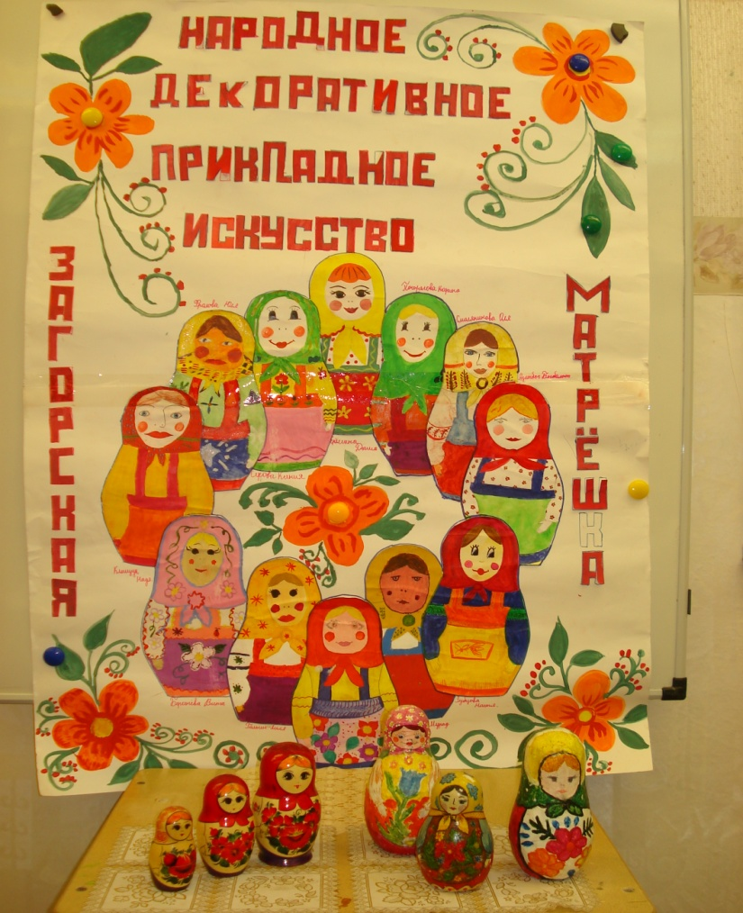
6 класс Открытое мероприятие по изобразительному искусству. Учитель ИЗО и черчения: Гумарова Лариса Васильевна
Тема урока:
«Декоративное народное прикладное искусство.
Коллаж «Матрёшка- богатырь»

Slide 2
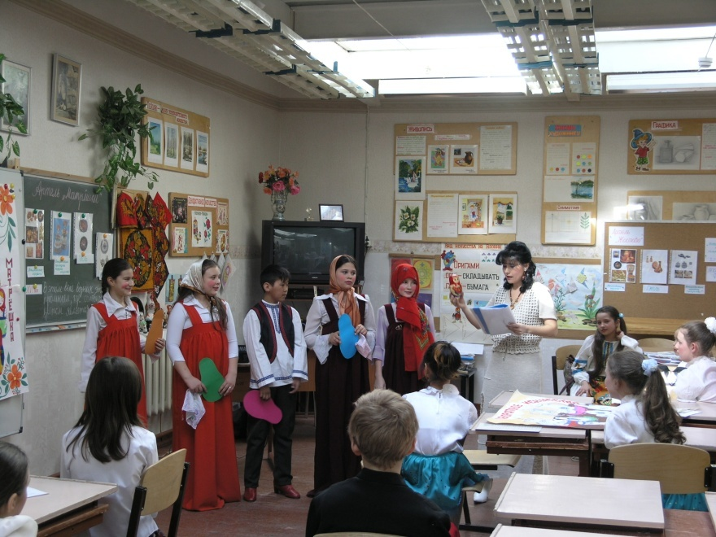
Дети читают стихи, поют частушки, рассказывают о русской матрёшке

Slide 3
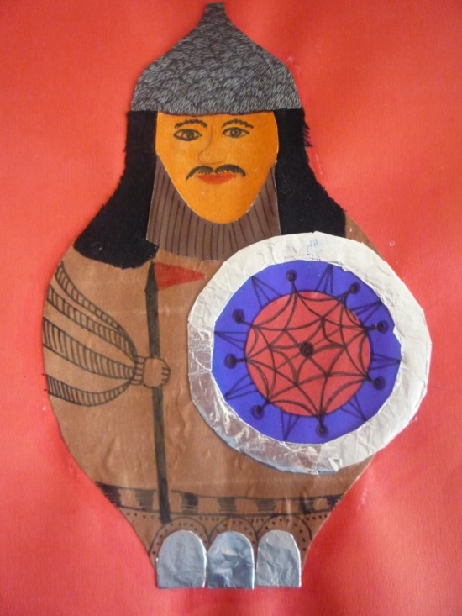
Вот такие работы получились у детей
Чуприна Кирилла 6 «Г» класс
Коротких Даниила 6 «В» класс
Ягодинского Вячеслава 6 «А» класса

